Slide 1
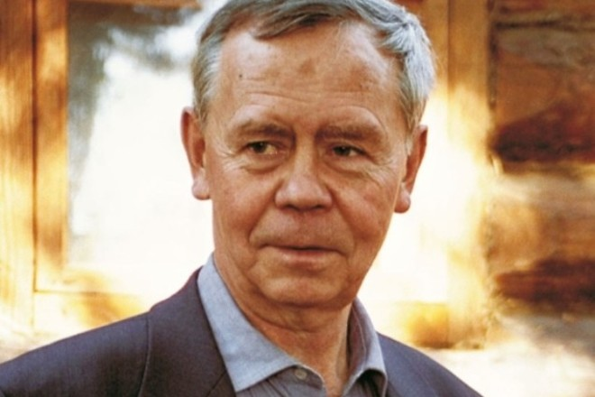
Русский язык
11
класс
Валентин Григорьевич Распутин
«Уроки французского»
Мусурманова
Юлия Юрьевна

Slide 2
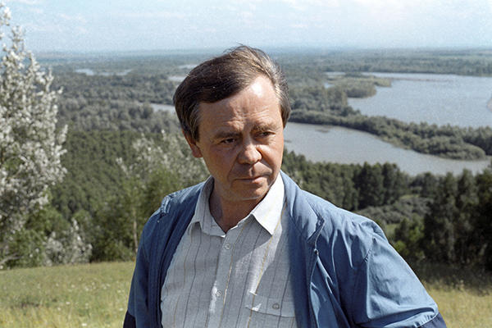
Валентин Григорьевич Распутин
(15 марта 1937, село Усть-Уда —
14 марта 2015, Москва) — русский писатель и публицист, общественный деятель.
Один из наиболее значительных представителей «деревенской прозы».
В 2010 году Союз писателей России выдвигал кандидатуру Валентина Распутина на присуждение
Нобелевской премии по литературе.
«НЕТ ТАКОЙ ВИНЫ, КОТОРУЮ НЕЛЬЗЯ ПРОСТИТЬ».

Slide 3
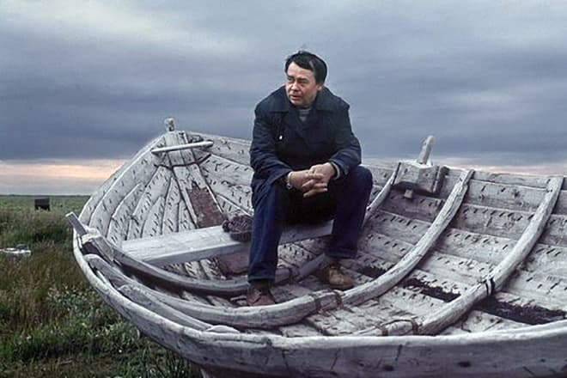
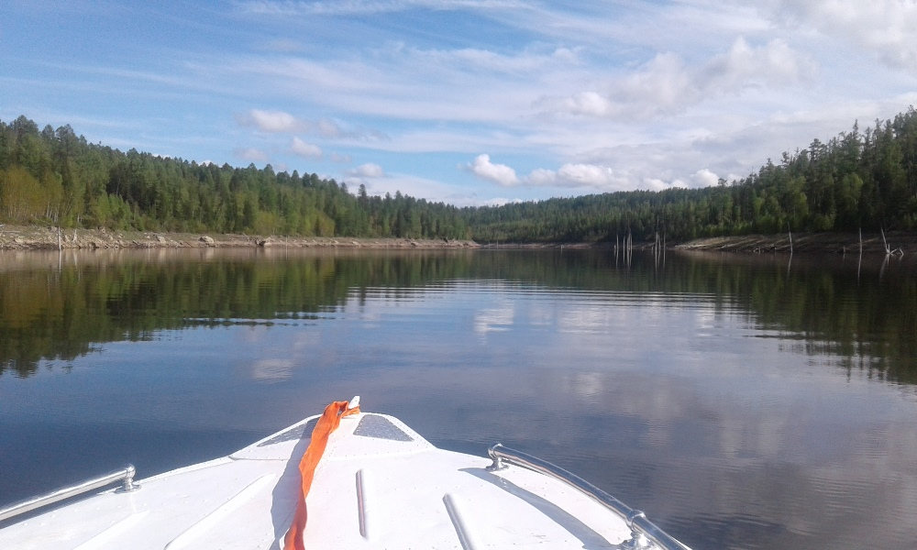
« … я - коренной сибиряк. Отец мой крестьянствовал, работал в леспромхозе, служил и воевал... Словом, был как все. Мать работала, была домохозяйкой, едва-едва управлялась с делами и семьей, - ей забот, сколько помню, всегда хватало».
В суровых сибирских краях прошли детство и юность Распутина. Он жил в небольшой деревне Аталанке на берегу Ангары. Когда началось строительство Братской ГЭС, деревня была перенесена на берег Братского моря, а место, где была деревня, оказалось затоплено.

Slide 4
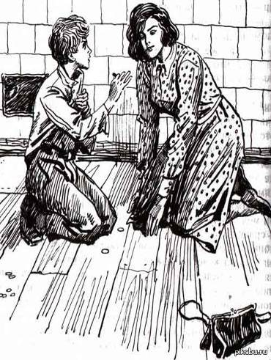
Окончив местную начальную школу, уехал за пятьдесят километров
от дома, где находилась средняя школа. Об этом периоде -знаменитый рассказ «Уроки французского» (1973).
Поступил на историко-филологический факультет Иркутского государственного университета.
В студенческие годы был внештатным корреспондентом молодёжной газеты.

Slide 5
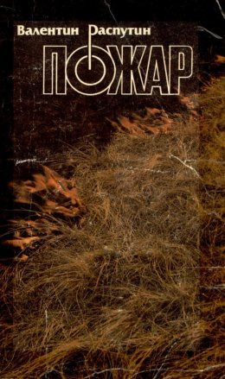
В 1965 году написал несколько рассказов. Среди русских классиков своими учителями Распутин считал Достоевского и Бунина.
В 1967 году повесть «Деньги для Марии» была опубликована в иркутском альманахе «Ангара», позже - в издательстве «Молодая гвардия».
Повесть «Последний срок» (1970) – книга зрелого и самобытного автора. Затем последовали повести «Живи и помни» (1974) и «Прощание с Матёрой» (1976).
В 1985 году огромный интерес у читателей вызвала повесть «Пожар».

Slide 6
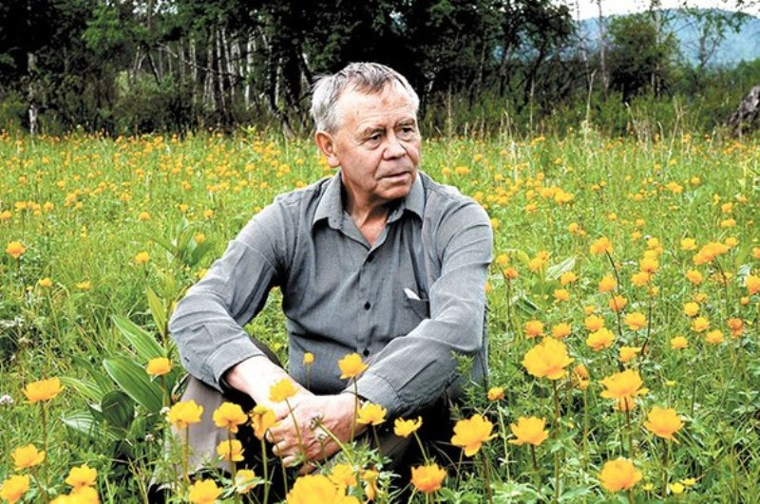
«Уроки французского» — один из лучших рассказов В.Распутина. Это рассказ о жизни подростков в трудные послевоенные годы, о доброте и милосердии, о том, как воспитывается характер. Сам автор так говорил о своих книгах: «Я уверен, что писателем человека делает его детство, способность в раннем возрасте увидеть и почувствовать все то, что даёт ему затем право взяться за перо. Образование, книги, жизненный опыт воспитывают и укрепляют в дальнейшем этот дар, но родиться ему следует в детстве».

Slide 7
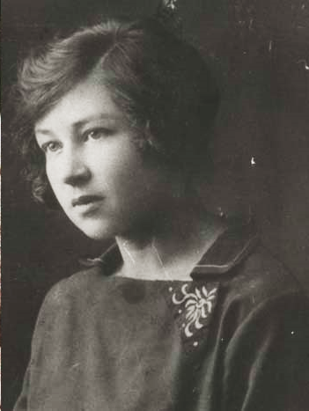
«Там мне ничего не пришлось выдумывать. Все это происходило со мной. Мне нужно было вернуть людям то добро, которое в свое время они сделали для меня».
Посвящается Анастасии Прокопьевне Копыловой

Slide 8
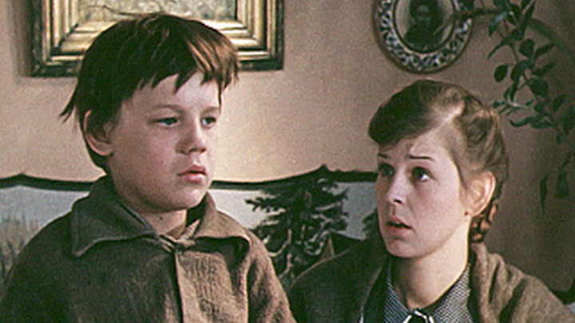
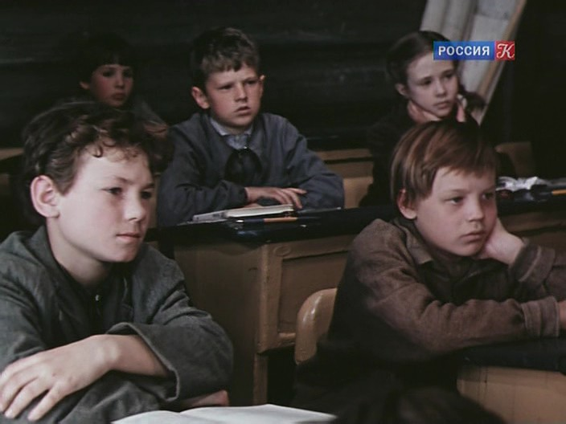
Однажды учительница случайно увидела книгу своего ученика.
«...Удивительно, но Лидия Михайловна, оказывается, не помнит, что она похожим же, как в рассказе, образом отправляла мне посылку с макаронами. Я это прекрасно помню и ошибаться не могу: было. Меня сначала поразило: как же так – не помнит?! Как можно такое забыть?! Но, поразмыслив, я понял, что удивительного тут в сущности нет ничего: истинное добро со стороны того, кто творит его, имеет меньшую память, чем со стороны того, кто его принимает.»

Slide 9
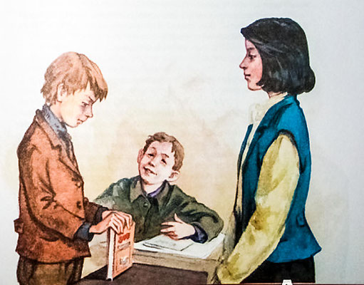
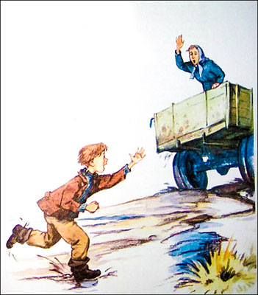
Странно: почему мы так же, как и перед родителями, всякий раз чувствуем свою вину перед учителями? И не за то вовсе, что было в школе, — нет, а за то, что сталось с нами после.

Slide 10
В то время мы жили очень голодно. Из трёх детей в семье я был самый старший. Росли мы без отца. В младшей школе я учился хорошо. В деревне меня считали грамотеем, и все говорили маме, что я должен учиться.

Slide 11
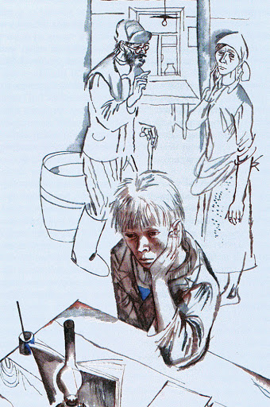
Я пошел в пятый класс в сорок восьмом году. Правильней сказать, поехал: у нас в деревне была только начальная школа, поэтому, чтобы учиться дальше, мне пришлось ехать из дому за пятьдесят километров в райцентр. За неделю раньше туда съездила мать, уговорилась со своей знакомой, что я буду квартировать у неё, а в последний день августа дядя Ваня, шофёр единственной в колхозе полуторки, выгрузил меня на улице Подкаменной, где мне предстояло жить, помог занести в дом узел с постелью, ободряюще похлопал на прощанье по плечу и укатил. Так, в одиннадцать лет, началась моя самостоятельная жизнь.

Slide 12
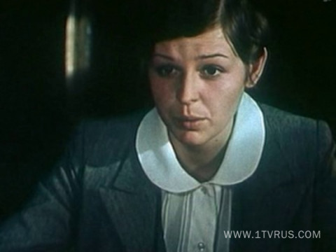
Здесь я тоже учился хорошо. Исключением был французский язык. Я легко запоминал слова и обороты речи, а вот с произношением у меня не ладилось. «Я шпарил по-французски на манер наших деревенских скороговорок», от чего морщилась молоденькая учительница.
произношение – talaffuz

Slide 13
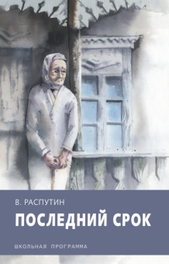
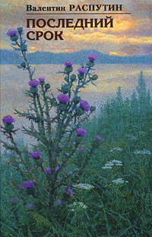
Задание для самостоятельной работы
Прочитать рассказ
о В.Г.Распутине.
Ответить на вопросы учебника.

